Slide 1
Curso de HTML Y CSS
Profesora
Nati Guida

Slide 2
05
Clase
Primeros pasos con CSS

Slide 3
RESUMEN
DE CONTENIDO
01
02
03
04
¿Qué es CSS?
Extensión .css
Sintaxis selectores
Importar estilos

Slide 4
¿QUE ES CSS?

Slide 5
¿QUE ES CSS?
Definición:
Hoja de estilos en cascada
En resumen, es un lenguaje compuesto de selectores, propiedades y valores.

Slide 6

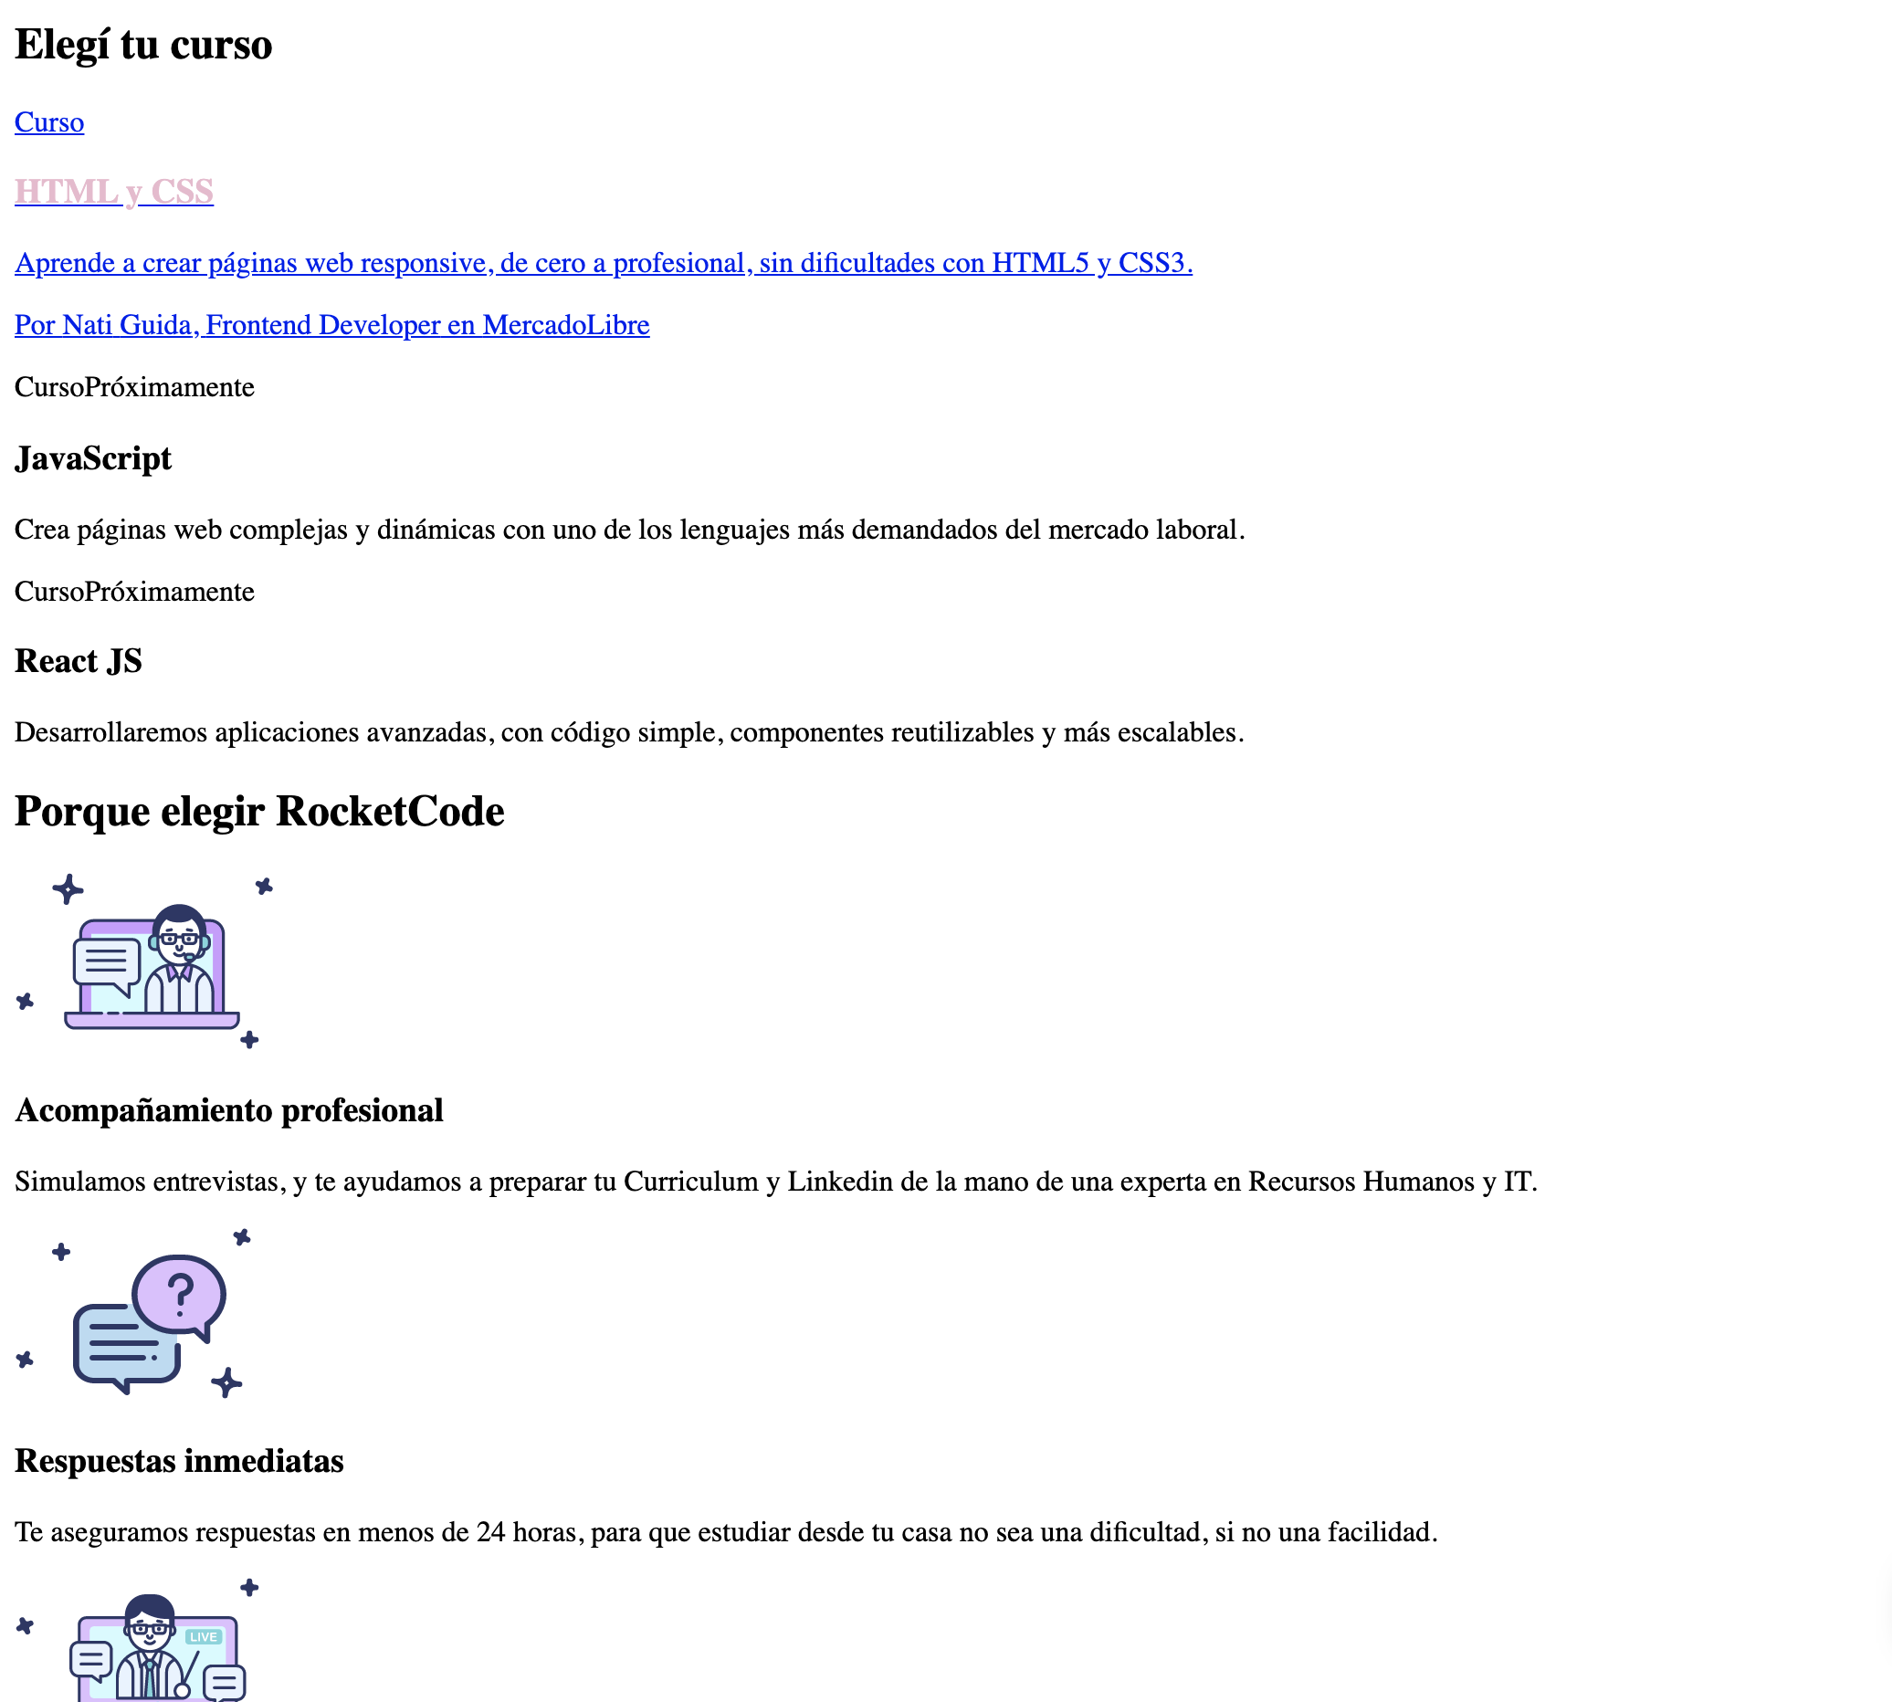
Asi se ve un sitio web sin CSS

Slide 7
EXTENSION .CSS

Slide 8
EXTENSION .CSS
Para comenzar a escribir código CSS, necesitamos crear un archivo con la extensión .css.
Por lo general, al primer archivo, o al archivo principal, se lo denomina index.css
Es recomendable evitar caracteres especiales, tildes, o espacios en el nombre de un archivo

Slide 9
SINTAXIS SELECTORES

Slide 10
SINTAXIS SELECTORES
Así se escribe una regla de CSS. Las reglas son estructuras que definen cómo se visualizan ciertos elementos de HTML.
selector {
propiedad: valor;
}

Slide 11
SINTAXIS SELECTORES
Una regla puede contener varias propiedades encapsuladas.
selector {
propiedad-1: valor;
propiedad-2: valor;
propiedad-3: valor;
}

Slide 12
SINTAXIS SELECTORES
Y también podemos tener cuantas reglas necesitemos.
selector {
propiedad: valor;
}
selector {
propiedad: valor;
}

Slide 13
SINTAXIS SELECTORES Un selector es una referencia de un elemento HTML al cual le queremos aplicar determinados estilos.
ETIQUETA
CLASE
ID
No es necesario asociar el selector en HTML
Aplicar a todos los elementos
Es necesario asociar el selector en HTML
Aplica solo a los elementos que le asignamos la clase
Es necesario asociar el selector en HTML
Aplica solo al elemento que le asignamos el ID

Slide 14
SINTAXIS SELECTORES
Los selectores de etiqueta aplican estilos a todos los elementos HTML que tengan esa etiqueta.
p {
propiedad: valor;
}
<div>
<h1>RocketCode</h1>
<p>Es la mejor escuela de programación</p>
</div>

Slide 15
SINTAXIS SELECTORES
Los selectores de clase dependen de que definamos el atributo class en los elementos HTML.
.titulo {
propiedad: valor;
}
<div>
<h1 class=”titulo”>RocketCode</h1>
<p>Es la mejor escuela de programación</p>
</div>

Slide 16
SINTAXIS SELECTORES
Los selectores de ID dependen de que definamos el atributo id en el elemento HTML.
#contenedor {
propiedad: valor;
}
<div id=”contenedor”>
<h1>RocketCode</h1>
<p>Es la mejor escuela de programación</p>
</div>

Slide 17
IMPORTAR ESTILOS

Slide 18
IMPORTAR ESTILOS Existen varias formas de aplicar estilos CSS en nuestra web.
LINEA
INTERNOS
EXTERNOS
No necesitamos crear archivos adicionales
No podemos reutilizar estilos
HTML y CSS mezclado
No necesitamos crear archivos adicionales
Podemos reutilizar estilos
HTML y CSS en el mismo archivo
Necesitamos crear un archivo adicional
Podemos reutilizar estilos
HTML y CSS separados

Slide 19
IMPORTAR ESTILOS Todas las etiquetas HTML soportan el atributo style. Como valor, podemos agregar todas las propiedades CSS que nos guste.
<div>
<h1>RocketCode</h1>
<p style="propiedad: valor;">
Es la mejor escuela de programación
</p>
</div>

Slide 20
IMPORTAR ESTILOS Con la etiqueta style, podemos escribir CSS dentro de nuestro archivo HTML.
<html>
<head>
<style>
h1 {
propiedad: valor;
}
</style>
</head>
<body>
<h1>RocketCode</h1>
</body>
<html>

Slide 21
IMPORTAR ESTILOS Los estilos CSS se definen en un archivo aparte para no mezclar los lenguajes.
selector {
propiedad: valor;
}
<head>
<link href=”index.css” rel=”stylesheet” />
</head>

Slide 22
GRACIAS
v
¿Te quedaron dudas?
No te olvides que podes encontrarnos en nuestro canal de Slack.
También podes mandarnos un email a info@rocketcode.com.ar.

